Slide 1
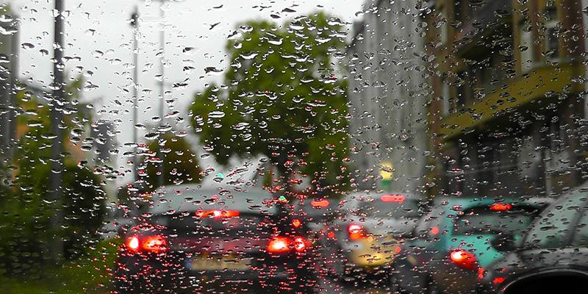
털다
털다
지금은 우리가 털어볼 시간

Slide 2
슬로건
환경을 위해 털다

Slide 3








팀원소개
박은정
안은노
박서형
전지훈
이승엽
조수민
김경은

Slide 4









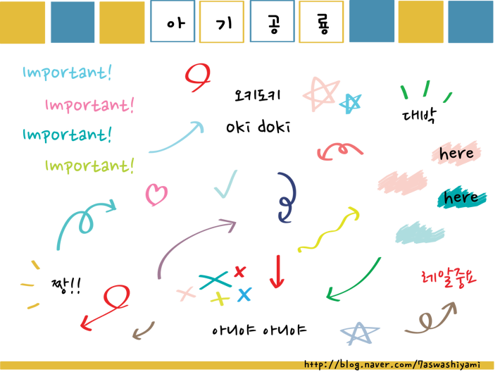
발상배경
01
정부의 일회용 비닐 사용 규제
환경오염의 주범, 일회용 비닐
자원재활용법 시행규칙 시행
국민당 연간 비닐봉투 사용량
1회용품 사용을 줄이는
친환경 소비문화 확산을 위해,
국민들의 적극적인 참여 부탁.
420
(단위:개)
250
120
70
20
국내 비닐봉투 생산량
216억
종이봉투
장바구니
종량제 봉투
2019년 1월 1일 부터
대규모점포와 슈퍼마켓에서
비닐봉투 사용이 금지
03
08
13
15
1회용품 사용량을 35%이상 줄이는‘1회용품 함께 줄이기 계획’ 추진

Slide 5

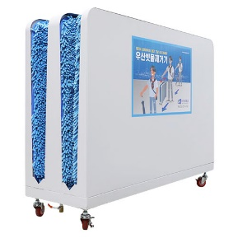
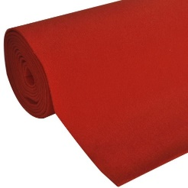
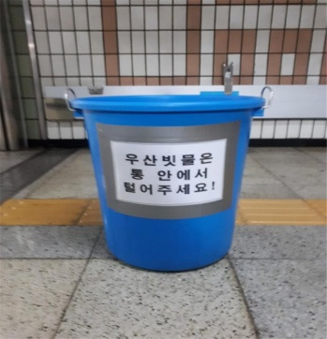
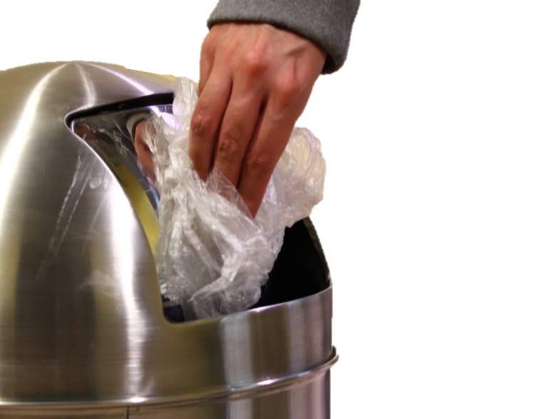
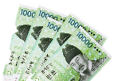
발상배경
01
우산 비닐커버 사용 중지
우산 비닐커버 사용 규제
우산 비닐커버 대체품
물 묻은 비닐은
재활용 불가
우산 비닐커버 철거
빗물 제거기
연간 우산 비닐커버 사용규모
사용량
1억개
교체 비용
20억
빗물 카페트
빗물 털이통
출저 : CBS 김현정의 뉴스쇼
우산 비닐 커버 사용이 중지됨에 따라 다양한 대체품이 등장
Notes:
우산 비닐 커버또한 알회용품 규제 대상이였습니다. ~사용량을 가지고 있었고, 20억의 교체비용이 소모되고 있었습니다.

Slide 6
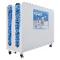

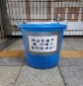
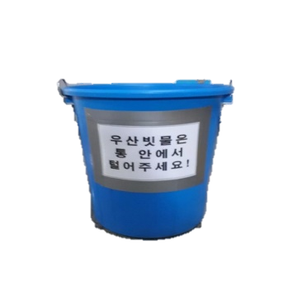

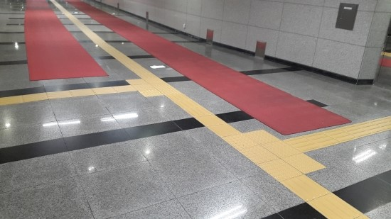
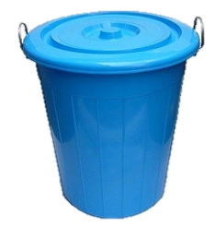
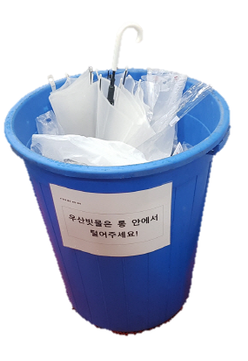


발상배경
02
우산 비닐커버 대체품의 사용실태
빗물 제거기
빗물 카페트
우산 털이통
1호선~8호선
⇒ 277개역
단 6개역에만 설치됨
일반적인 쓰레기통 모양
Why?
알림 문구 인지의 어려움
→ 한 대당 77만원
예산 문제 해결 X
설치가 안된 곳은
물기로 인한 미끄러움 유발
→ 쉽게 마르지 않음
쓰레기통으로착각
실효성을 못 느낌
Notes:
이러한 불편함 떄문에 시민들은 불쾌불쾌!!

Slide 7



문제제기
02
우산 비닐커버 대체품의 사용실태
26일 오전 7시 서울 지하철 2호선 신도림역.
이날 새벽부터 내린 장맛비로 지하철 역사 내부는 ‘물바다’가 됐다.
시민들이 들고 있는 우산에서 빗물이 흘러내려 역사 바닥이 흥건해진 것이다. 바닥에 고인 빗물은 시민들이 발을 내디딜 때마다 주변으로 튀기 일쑤였다.
Why?
→ 한 대당 77만원
【 INT 】 박명숙 / 서울시 성북구 "아무래도 물이 좀 떨어지면 미끄럽고
그런(사고) 상황이 생길 수 있죠."
예산 문제 해결 X
【 INT 】 민용기 / 서울시 성북구 "비닐은 그냥 끼워서 들어가면 되는데,
닦아도 물기가 떨어지잖아요. "
→ 쉽게 마르지 않음
실효성을 못 느낌
tbs뉴스 류밀희
"또 연속적으로 사용하다보면 빗물제거기가
계속 젖어 있어 빗물 흡수 기능도 떨어집니다."
대체물품들이 효과적으로 시행되지 않고 있음
Notes:
이러한 불편함 떄문에 시민들은 불쾌불쾌!!

Slide 8
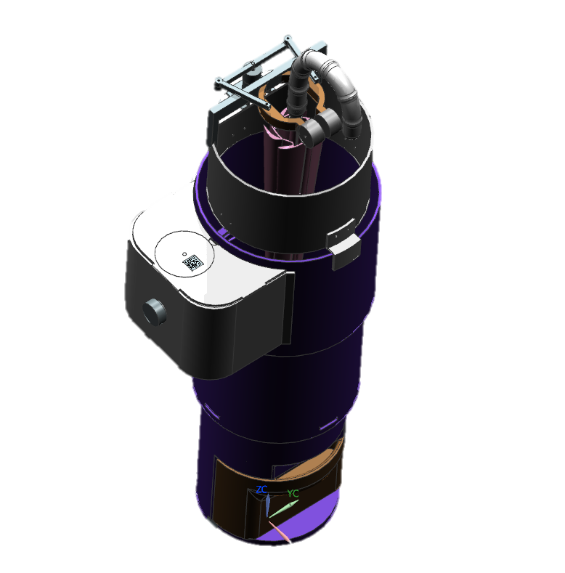
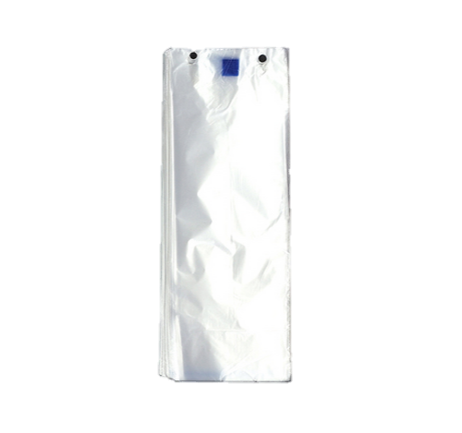
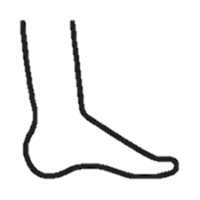
제품소개 : 털다
10
초
NO
JUST
SLIM
SIMPLE

Slide 9


기술구현 : 털다

Slide 10

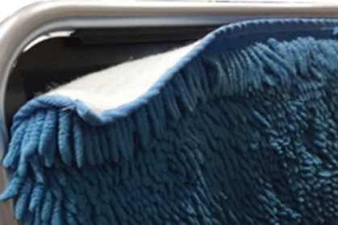
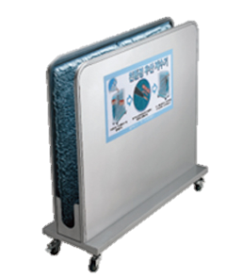
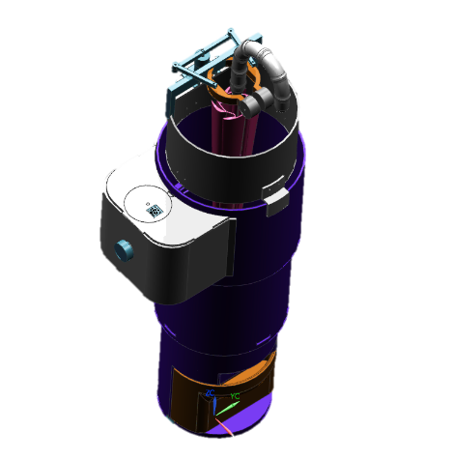
기존 제품 조사 및 차별성
03
빗물 제거기와 털다의 특성 비교
빗물 제거기 VS 털다
크기
건조 방법
탈착 후 건조
내부건조
소요시간
<빗물 제거기>
<털다>
940(W)
800(L)
300(H)
240(W)
830(L)
240(H)
9초
10초

Slide 11
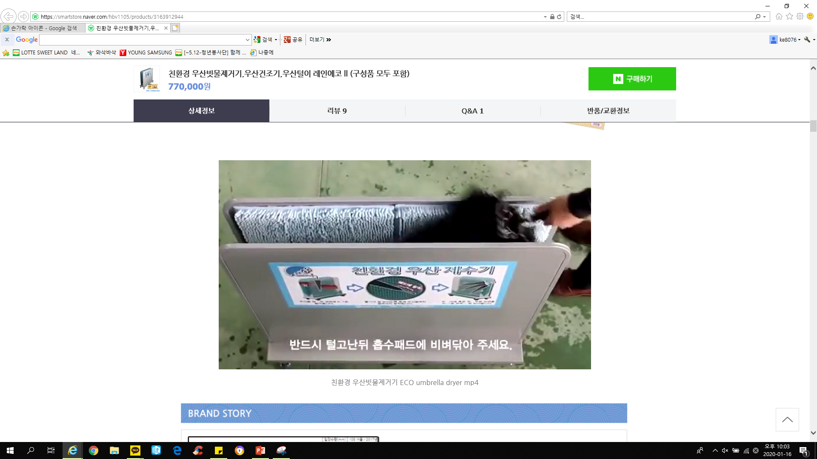

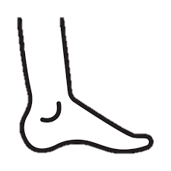



기존 제품 조사 및 차별성
03
빗물 제거기와 털다의 특성 비교
빗물 제거기 VS 털다
사용방법
최대사용인원
<빗물 제거기>
<빗물 제거기>
<털다>
7-8회
3,000명
제한없음
<털다>
판매가격
<빗물 제거기>
<털다>
770,000
250,000
STEP1 넣는다
STEP2 밟는다

Slide 12
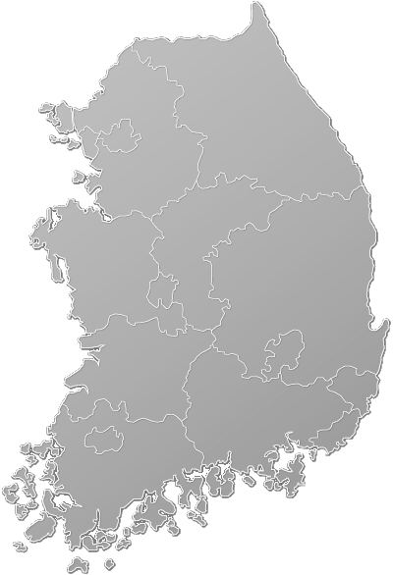




시장규모
04
공공기관과 대중교통
2019년 대한민국 확정 공공기관
공기업 36
준 정부기관 93
기타공공기관 210
공공기관
339개
대중교통
6,521개
대중교통 수?
지하철
277역
시내버스
6,244 정류장
대중교통 이용 규모(강우시)
출저 : 한국교통안전공단(2018)
4,033,138명

Slide 13
수익규모
04
공공기관과 대중교통
공공기관
339개
지하철
277역
시내버스
6244정류장
339x3
277x8
6,244x2
X 250,000\
총 3,919,250,000‬

Slide 14

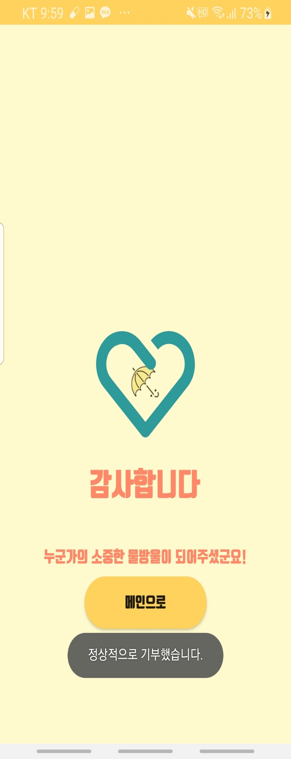



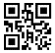
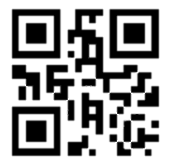
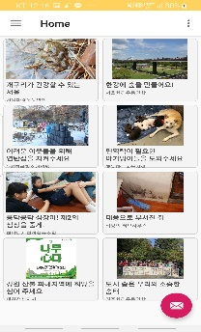

홍보전략
털다 기부 앱
1
2
기획의도
털다의 친환경, 사회적 이미지를 강화하고
선택를 통해 사용자들과 소통
rainPoint
총 기부액
기대효과
3
4
앱 이용자와 관계구축
기업 매출증진에 도움
직접 참여해 성취감을 느낄 수 있음

Slide 15
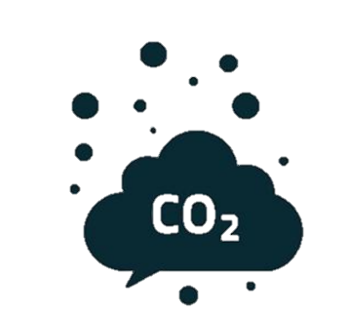




수익적 측면
환경적 측면
서울시 강수량 분석
출저 : 기상청(2018)
0.4mm
미만
99일
20원
490장
온실가스
0.4mm
이상
20억장의 비닐을 만들 때 소모되는
온실가스 발생을 줄일 수 있음
97억원
우산비닐 현장 인건비
하루기준
421만
비닐봉지 사용이 일상화된 소비자에게
환경보호의 시민의식 고취
490장
8,590원
Notes:
비오는날 99일이더라구욤! 거기에 유동인구랑 공공기간 방문 이용수?

Slide 16


사회적 측면
사회적 공헌실천
rainPoint를 통해
수익적 측면
환경적 측면
rainPoint
기부를 실천
총 기부액
사회적 측면
사회문제에 대한 관심 증대
단지 편리성이 아닌
지구환경, 사회문제를 알아가며
사회적 시민으로써 성장과 자부심
<LIST>
OO시 화재
지난 8일, OO시에서
화재가 발생해…
Notes:
털다는 단지 우산을 터는게 아니라 우리환경 문제에 관심을 가질 수 있다
털다이용하는게 아니라 지구환경, 사회문제
선진시민으로써 성장과 자부심을 느낄 수 있는 효과가 기대

Slide 17
Q&A
1
제품과 앱은 어떻게 구현되나요?
- 3D프린터, 아두이노
-안드로이드스튜디오, 카카오로그인 API, Google map API, firebase real-time database
2
rainPoint의 목적은 무엇인가요?
-낭비되는 비닐을 아끼는 대신 다른 곳에 쓰면 어떨까? 하는 취지에서 시작
3
털다의 사업목표는 무엇인가요?
-단지 편리성이 아닌 지구환경, 사회문제를 알아가며 선진시민으로써 성장

